Slide 1

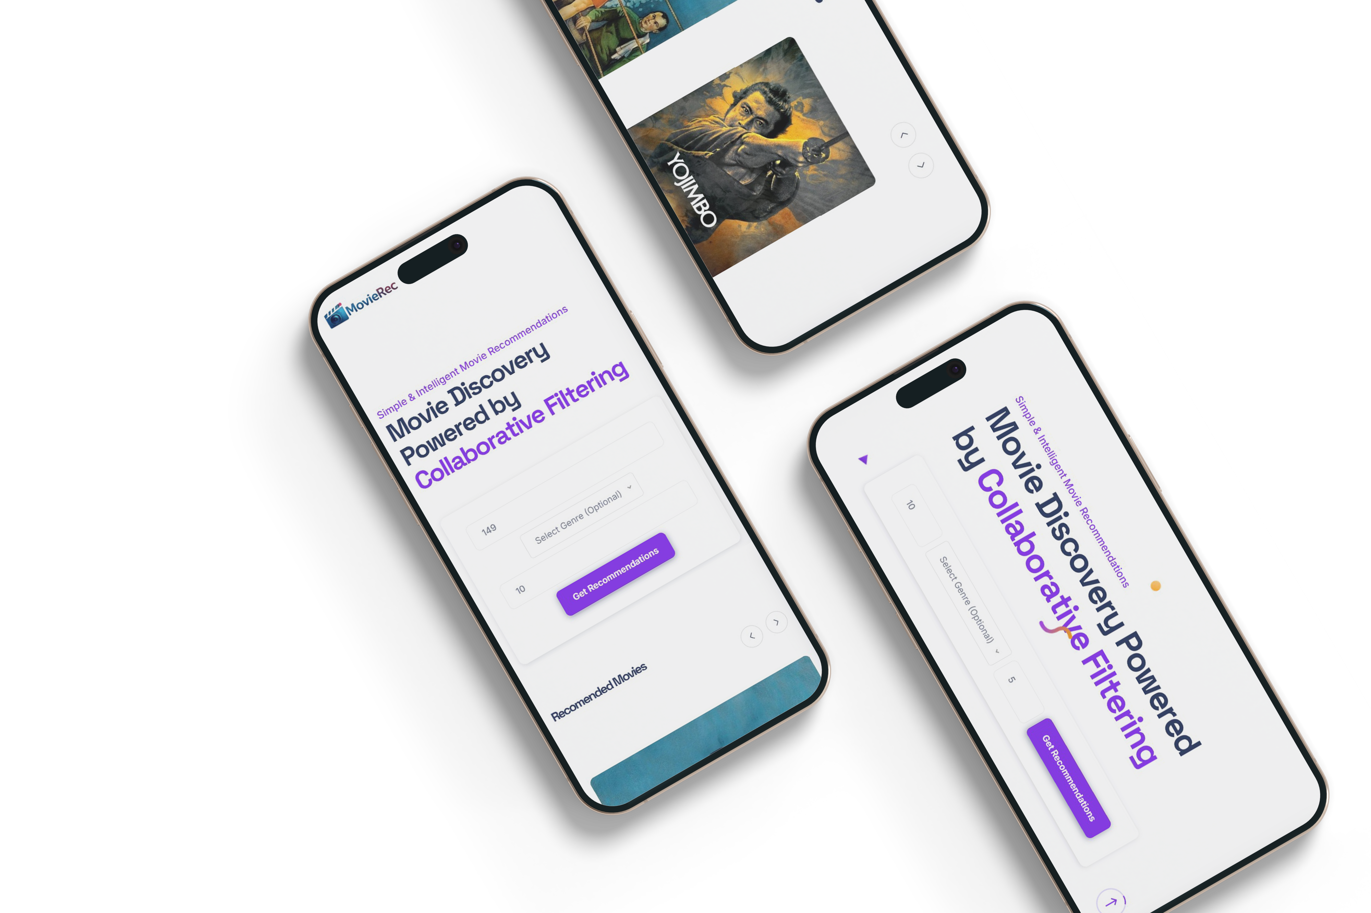
PPTX;
MovieRec
Movie Recommendations

Slide 2

Ketika Pilihan
Terlalu Banyak
Pertumbuhan platform digital menyebabkan jumlah film yang tersedia semakin banyak, namun kondisi ini justru sering menimbulkan kesulitan bagi pengguna dalam menentukan pilihan yang sesuai dengan preferensi pribadi mereka.
Recomending
Movies

Slide 3

Tujuan Proyek
Arah dan Tujuan Pengembangan.
Projek ini dikembangkan sebagai sarana pembelajaran untuk memahami konsep sistem rekomendasi, mulai dari pengolahan data, pemilihan metode, hingga penanganan kasus khusus seperti keterbatasan data pengguna.

Slide 4
Batasan agar Tetap Terfokus
Agar pengembangan tetap fokus dan sesuai dengan tujuan akademik, projek ini dibatasi pada aspek-aspek tertentu sehingga kompleksitas sistem tetap terkendali.
04
02
Tidak membahas ML Lanjutan
03
Tanpa MAE/RMSE
Dataset film dan rating dari
01
MovieLens
Input berupa
Angka User ID
Sistem rekomendasi menggunakan
User-Based CF

Slide 5
Mengapa Collaborative Filtering
Sebagai sistem rekomedasinya?.
Collaborative Filtering dipilih karena dapat memanfaatkan pola kolektif pengguna tanpa memerlukan fitur konten item, sehingga sesuai dengan dataset MovieLens yang berbasis rating.
01.
Berbasis perilaku pengguna
02.
Tidak memerlukan deskripsi film

Slide 6
User-Based
VS
Item-Based

Slide 7


User-Based
Item-Based
Pengguna dengan selera mirip cenderung menyukai film yang sama.
Film yang mirip cenderung disukai oleh pengguna yang sama.

Slide 8
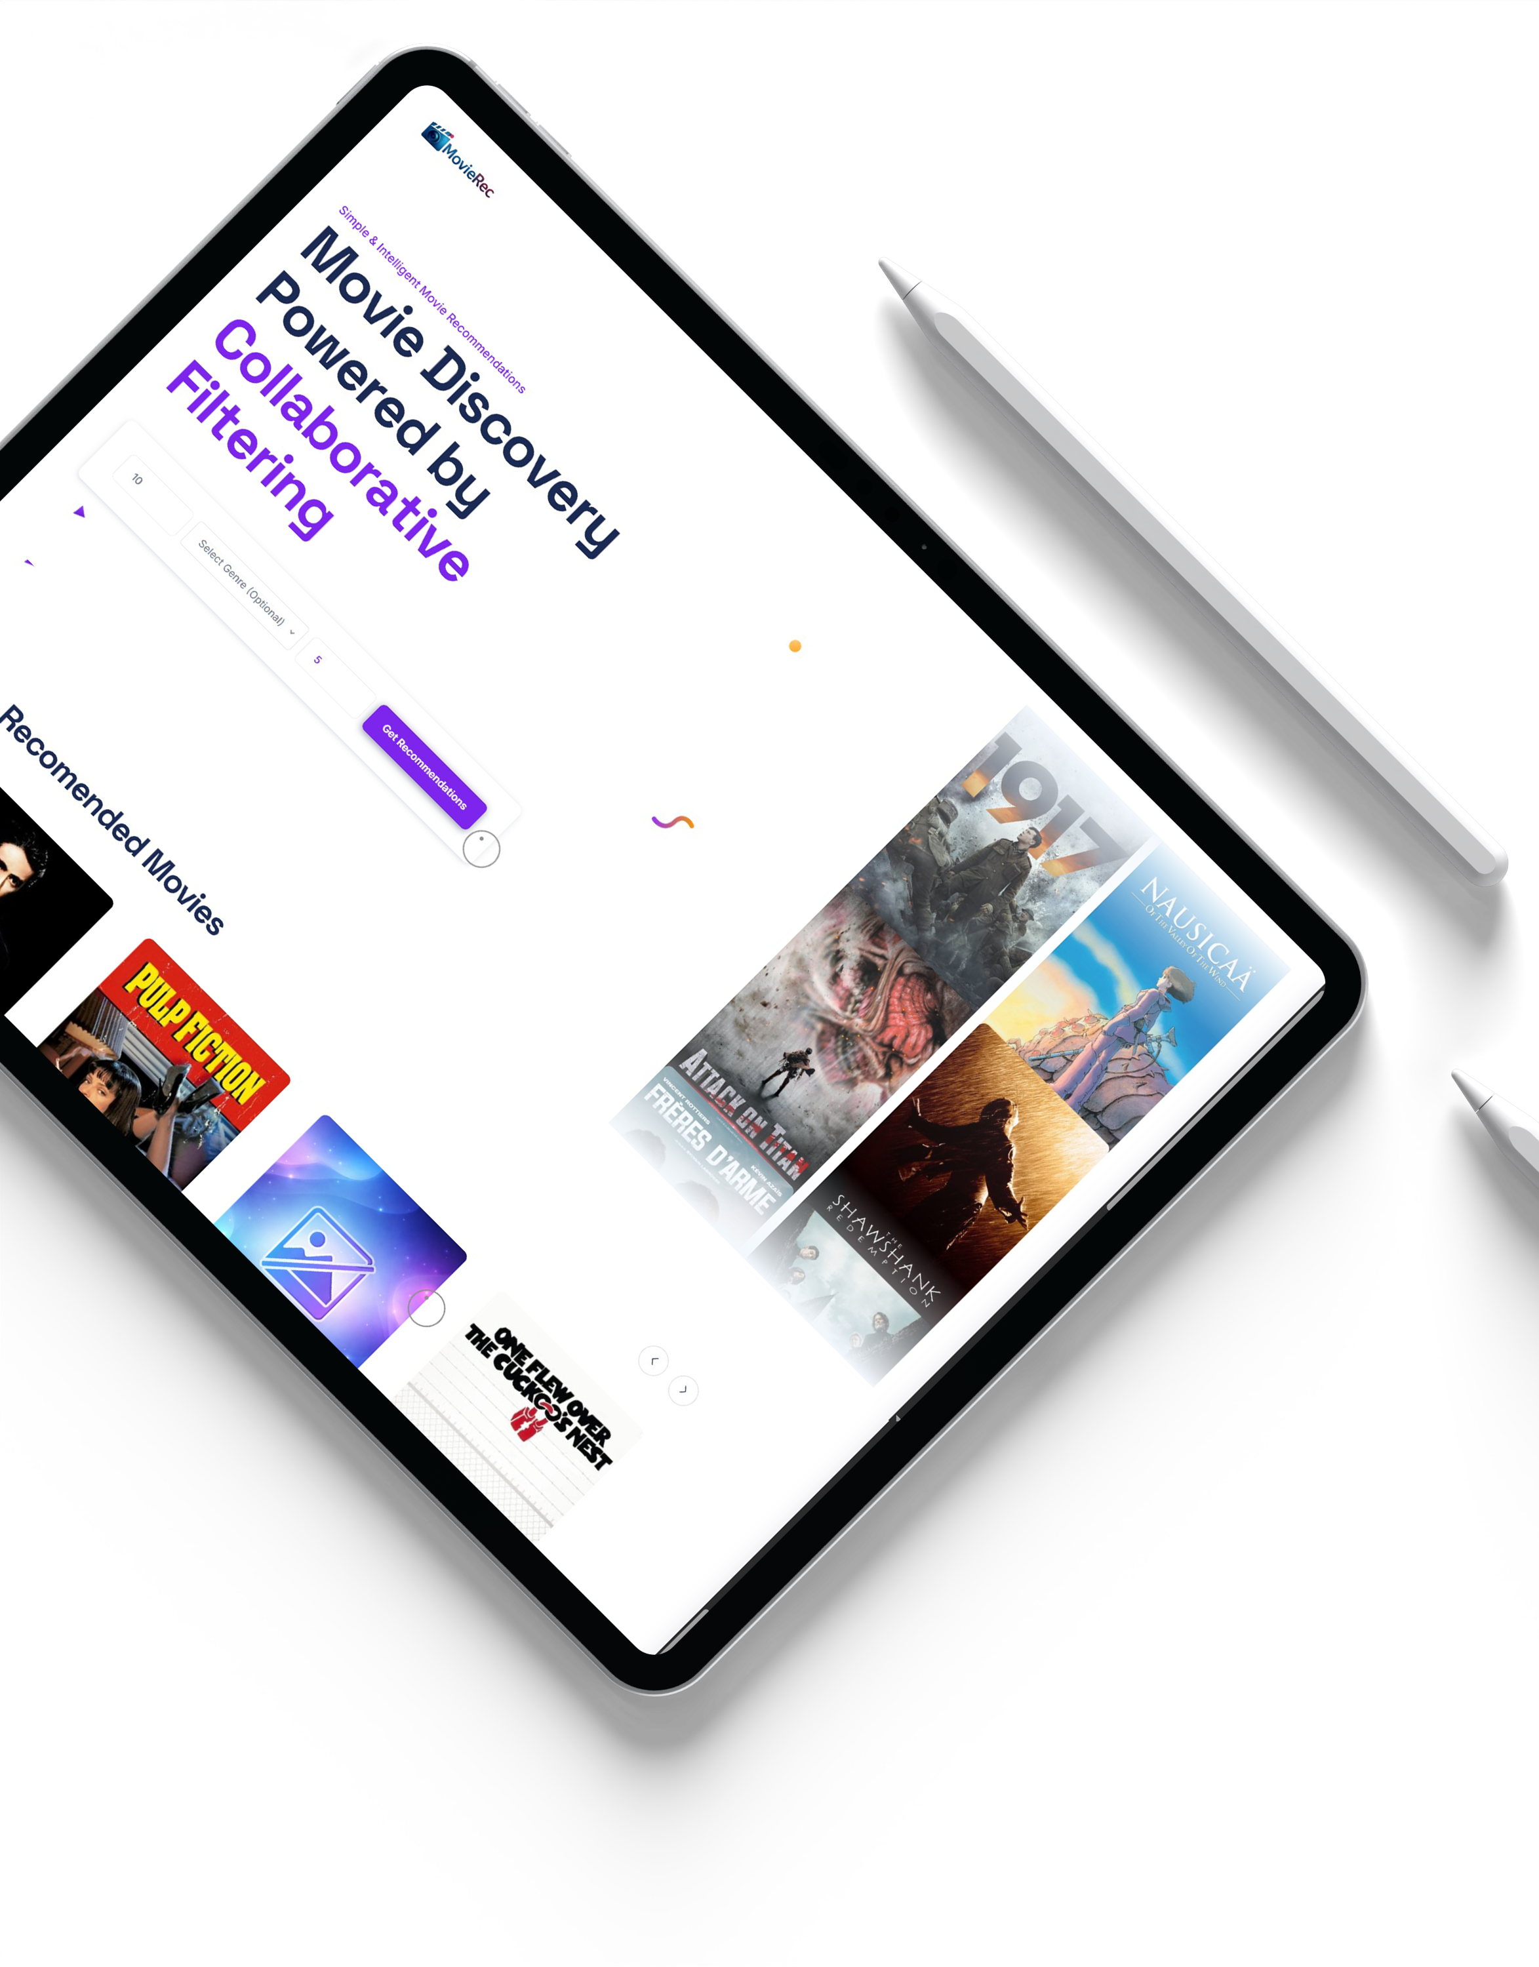
Alasan Memilih
User-Based CF
Pemilihan Pendekatan
User-Based Collaborative Filtering dipilih berdasarkan karakteristik dataset MovieLens dan keterbatasan sumber daya lokal, sehingga metode ini paling rasional untuk projek akademik berskala kecil.
Dataset berbasis user–rating
Relasi user mudah dianalisis
Tidak memerlukan training model
Dapat dijalankan di lingkungan lokal

Slide 9
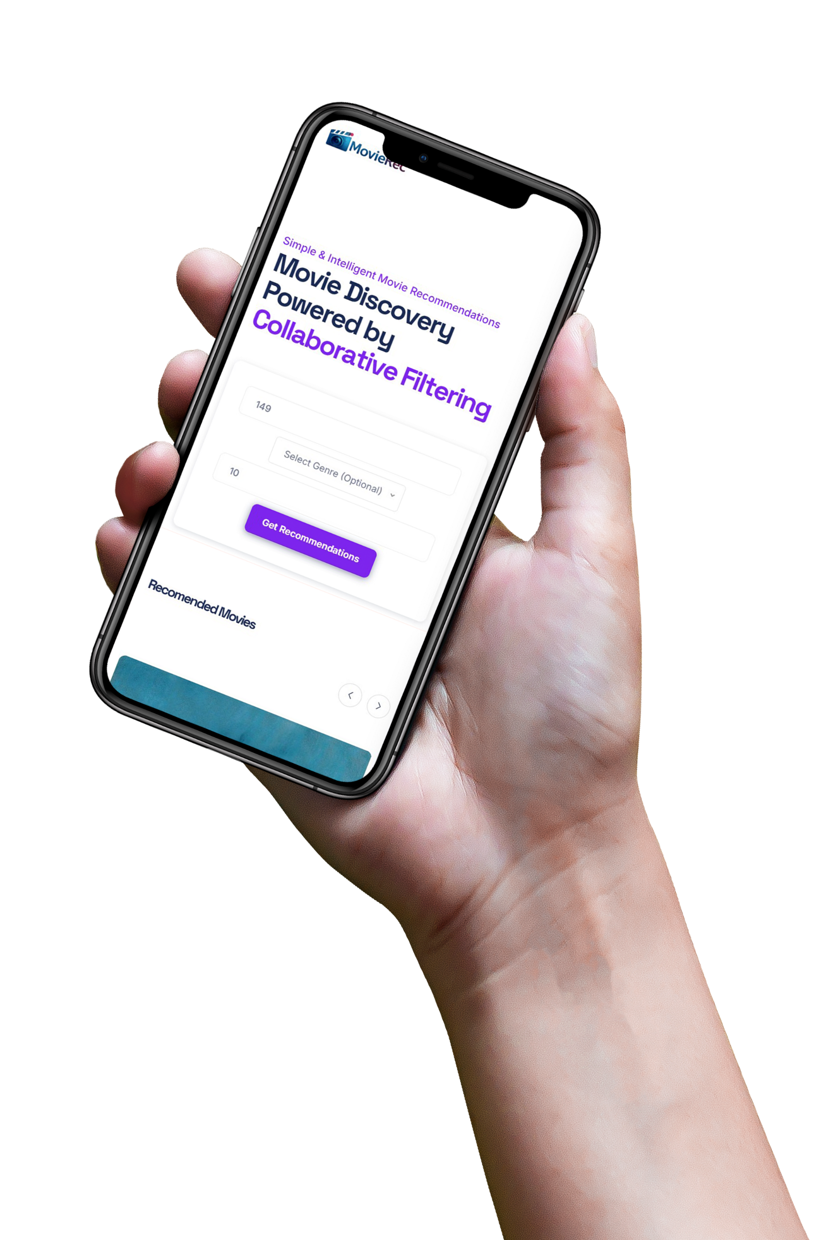
Based-Content Recommendation
Content-Based Filtering merekomendasikan film berdasarkan kesamaan konten dengan film yang disukai pengguna, tanpa bergantung pada pengguna lain.
Berdasarkan genre film
Menggunakan profil preferensi user
Tidak membutuhkan user lain

Slide 10
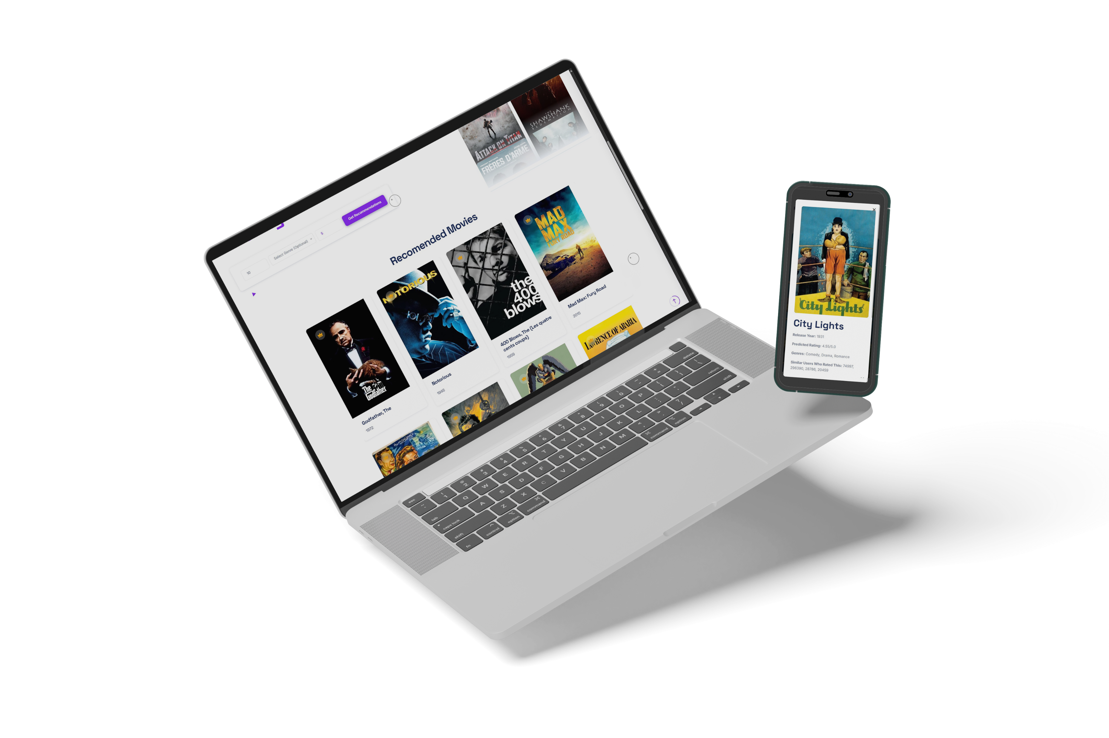
Hybrid
Menggabungkan CF dan
Content-Based
Recommendation
Hybrid Recommendation digunakan sebagai default sistem untuk mengatasi keterbatasan masing-masing pendekatan.
CF menangkap pola kolektif
CB menangkap preferensi konten
Lebih robust dan stabil

Slide 11
Metode Hybrid
Sistem ini menyediakan beberapa strategi hybrid, dengan Weighted Hybrid sebagai metode default karena paling seimbang dan stabil untuk berbagai kondisi pengguna.
Weighted Hybrid
70%
30%
Mixed Hybrid
Switching Hybrid
Collaborative Filtering
Content-Based Filtering

Slide 12
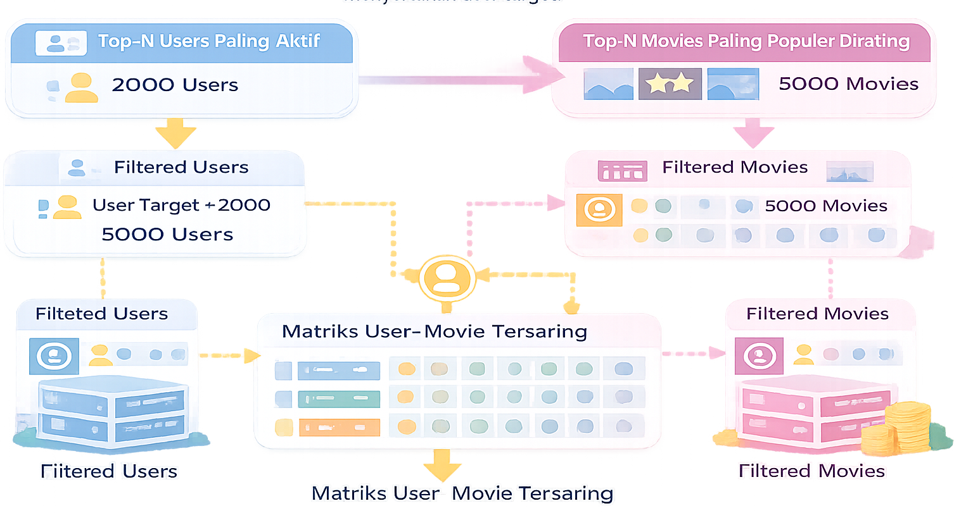
Efisiensi Memori
&
Skala Dataset
Filtering dan Optimasi Data
Sistem melakukan filtering user dan movie paling aktif untuk menjaga efisiensi memori dan performa, sambil tetap memastikan user target selalu diproses.

Slide 13
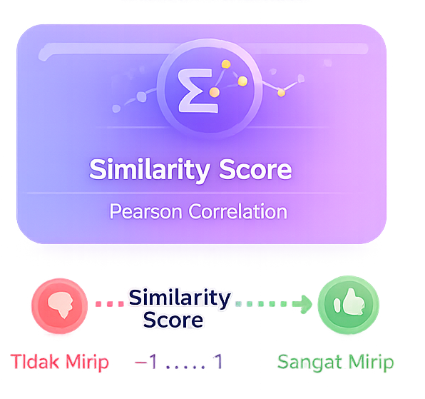
Mengukur Kemiripan
Secara Objektif
Kemiripan antar pengguna dihitung menggunakan Pearson Correlation untuk mengurangi bias perbedaan skala rating.
1
Nilai -1 hingga 1
2
Fokus pada pola, bukan nilai absolut
3
Metode standar dalam CF

Slide 14
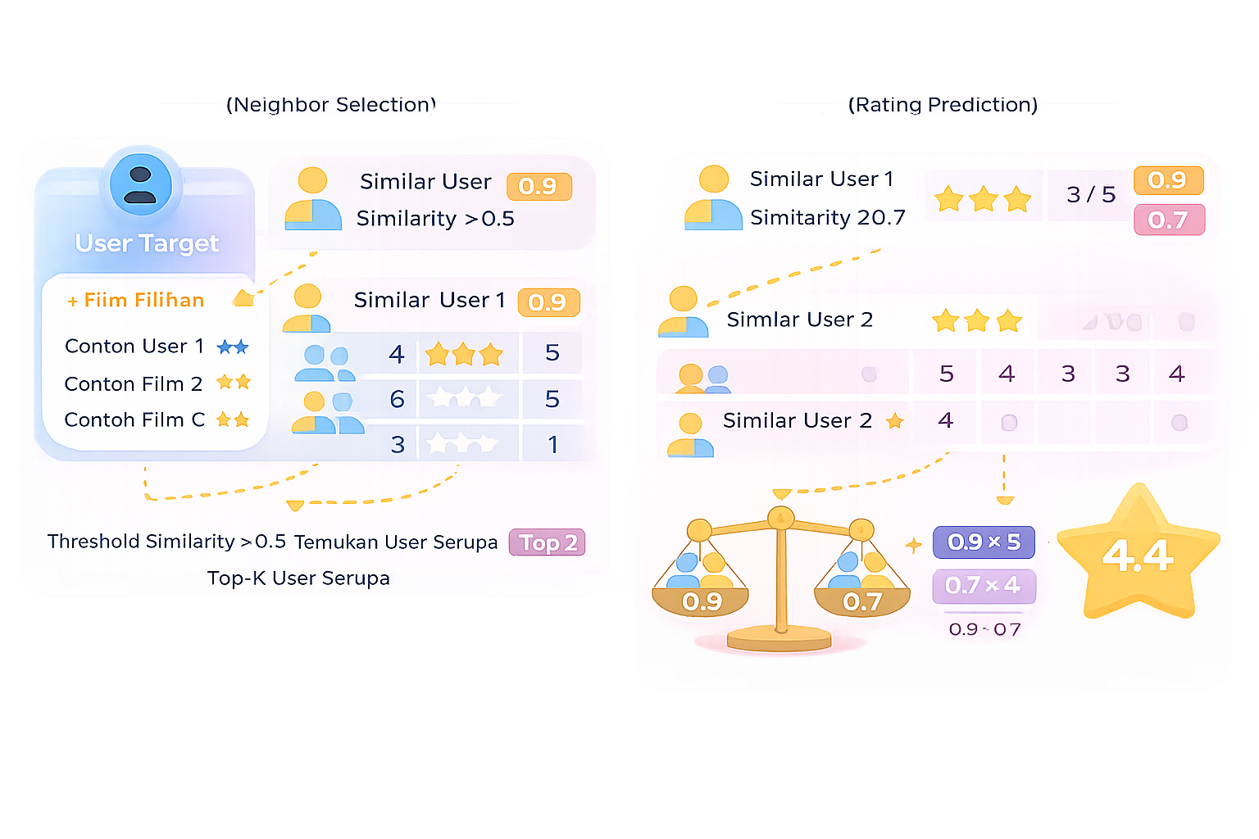
Pemanfaatan Similarity
Menuju Pemilihan
User Serupa
User dengan similarity tertinggi dipilih sebagai neighbor untuk prediksi rating.

Slide 15
Rating Prediction
Weighted Rating Prediction
Rating film yang belum ditonton diprediksi menggunakan rata-rata berbobot dari rating neighbor.
1
Bobot = Similarity
2
Rata-Rata Berbobot
3
Banyak Neighbor → Prediksi Lebih Stabil

Slide 16




Backend
Data Loader, Collaborative Filtering, Image Downloader
Arsitektur
Sistem
Frontend
Digunakan untuk menyajikan tampilan modern dan menarik.

Slide 17
Keputusan Desain
Cold Start: Popular Movies Fallback
01.
Deteksi Kondisi Cold Start
02.
Rekomendasi Film Populer
Cold Start terjadi ketika sistem tidak menemukan user serupa untuk user target.Kondisi ini bukan kesalahan sistem, tetapi keterbatasan alami pada Collaborative Filtering yang bergantung pada data historis.
03.
Output Tetap Konsisten
04.
Terdapat penanda nontifikasi

Slide 18




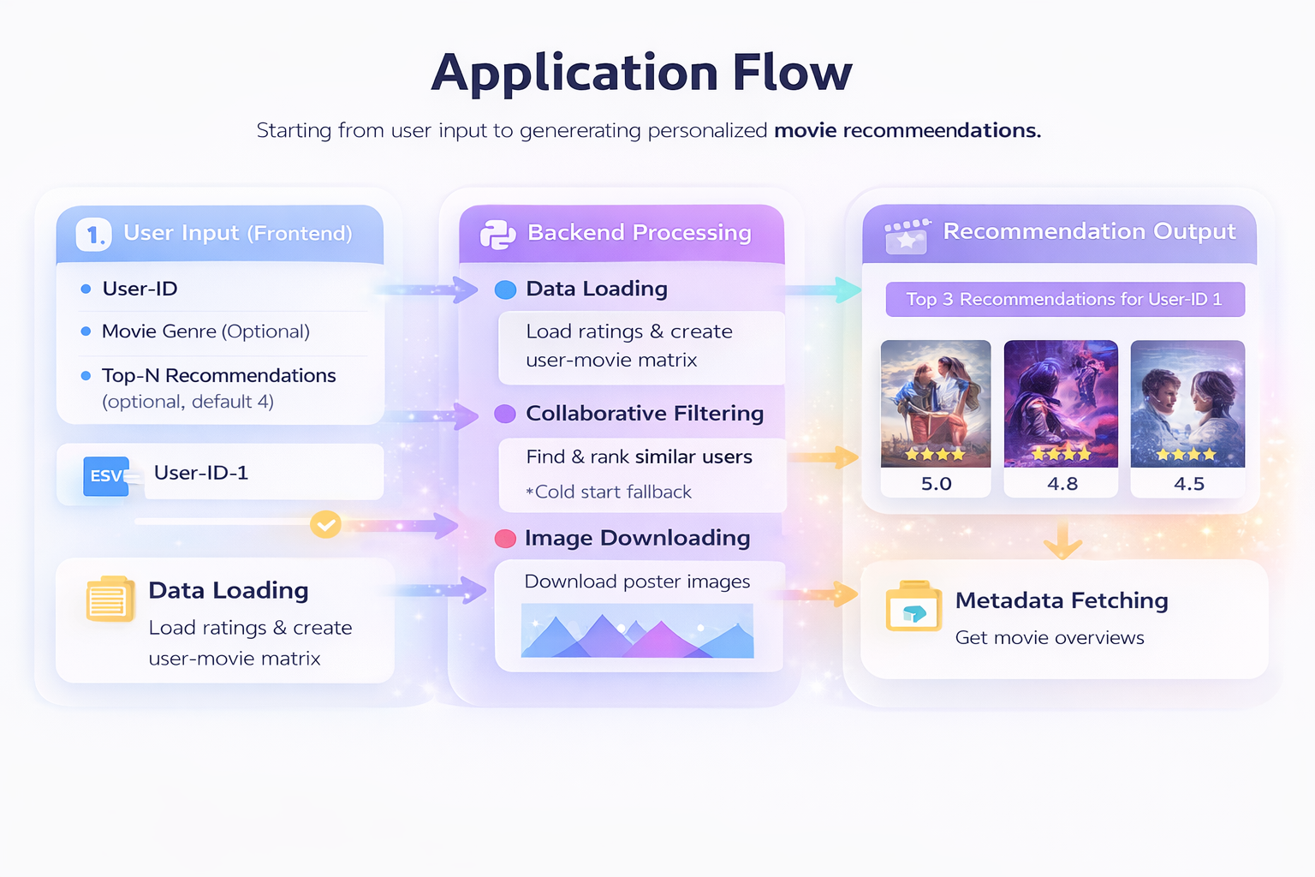



<18/>
z
z
User Input (Frontend)
Backend Processing
Recommendation Output
Alur Kerja Sistem
User-ID
Movie Genre (Optional)
Top-n Recommendation (Optional, default 4)
Data Loading
Top 4 Recommendations for User-ID 1
Loading rating & create user-movie matrix
Recommendation Engine
Alur kerja sistem menunjukkan bagaimana data mengalir dari input pengguna hingga rekomendasi ditampilkan, termasuk proses evaluasi yang dilakukan secara terpisah.
User-ID-1
Find and rank similar user
*Cold start fallback
Enrichment Data
Download Metadata & Asset
Metadata Fetching
Fetch movie overview & metadata

Slide 19

PPTX;
Validasi://

Slide 20
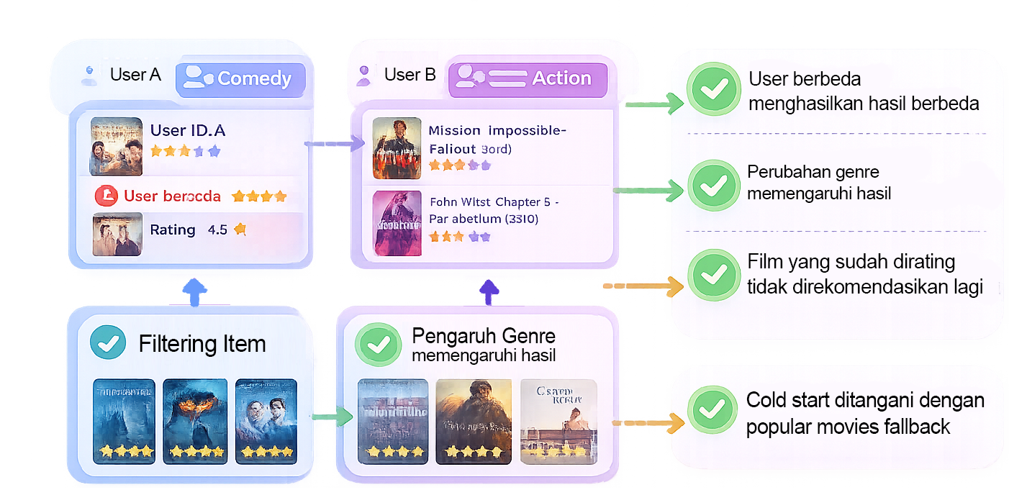

Slide 21
<21/>
Konfigurasi Evaluasi Sistem: Fast Mode.
Evaluasi performa dilakukan menggunakan fast evaluation mode untuk mengukur kualitas sistem secara efisien tanpa mengorbankan validitas hasil.
Sample user: 100
Top-N: 10
Test ratio: 20%
Fast mode aktif
Total user dievaluasi: 99

Slide 22

Analytics SWOT
Pada Apikasi

Slide 23
Kekuatan sistem terletak pada kesesuaian metode dengan dataset serta desain sistem yang adaptif terhadap keterbatasan data pengguna.
SWOT
Strength
Adaptif terhadap cold start
Rangan & berjalan di sumber daya lokal
Arsitektur modular
Tidak memerlukan training model berat

Slide 24
SWOT
Keterbatasan Sistem
Weakness
Meskipun sistem telah dirancang agar stabil dan fungsional, masih terdapat beberapa keterbatasan yang menjadi konsekuensi dari pemilihan metode dan ruang lingkup akademik.

Slide 25
Peluang Pengembangan
SWOT
Pengembangan ke Hybrid Recommender
Opportunity
Personalisasi awal untuk mengurangi dampak cold start
Integrasi dengan database dan caching
<!--This is a comment. Comments are not displayed in the browser-->
Optimalisasi similarity menggunakan sparse matrix atau approximate methods

Slide 26
SWOT
Tantangan dan Risiko Sistem
Threat
Selain peluang, terdapat pula faktor eksternal dan teknis yang dapat memengaruhi kinerja dan keberlanjutan sistem jika dikembangkan lebih lanjut.
<!--This is a comment. Comments are not displayed in the browser-->

Slide 27
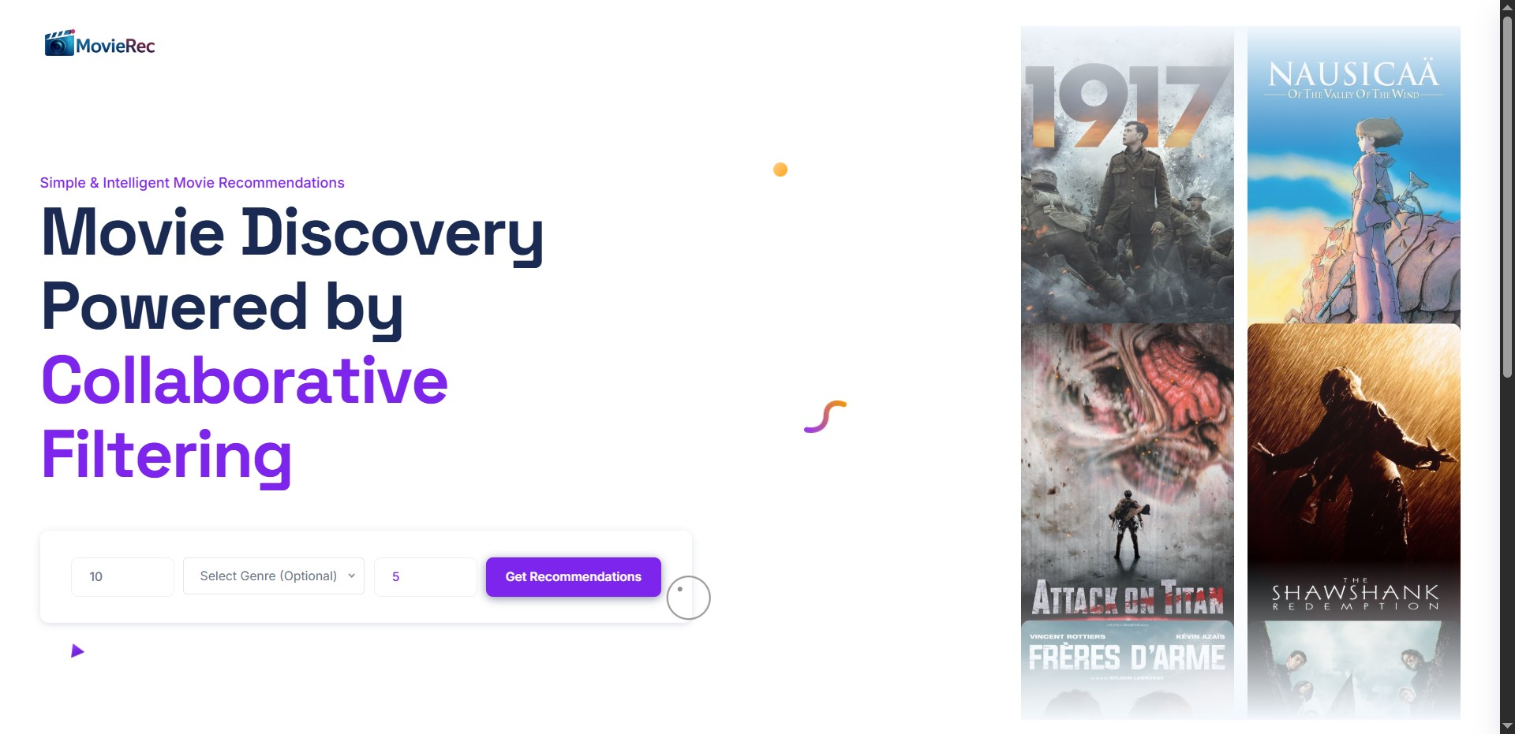
Mockup slide
http://www.website.com

Slide 28
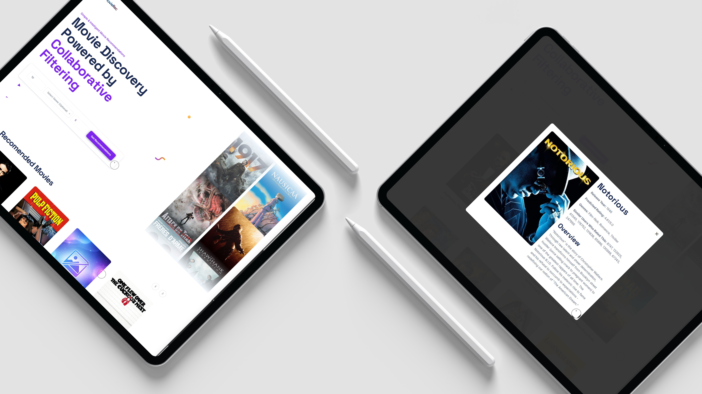
Thank you
For your attention

Slide 29

//-
Cara Kerja
UBCF
User-Based CF
<br>
UBCF bekerja dengan menganalisis kemiripan antar pengguna dan memanfaatkan preferensi pengguna yang mirip untuk menghasilkan rekomendasi.

Slide 30
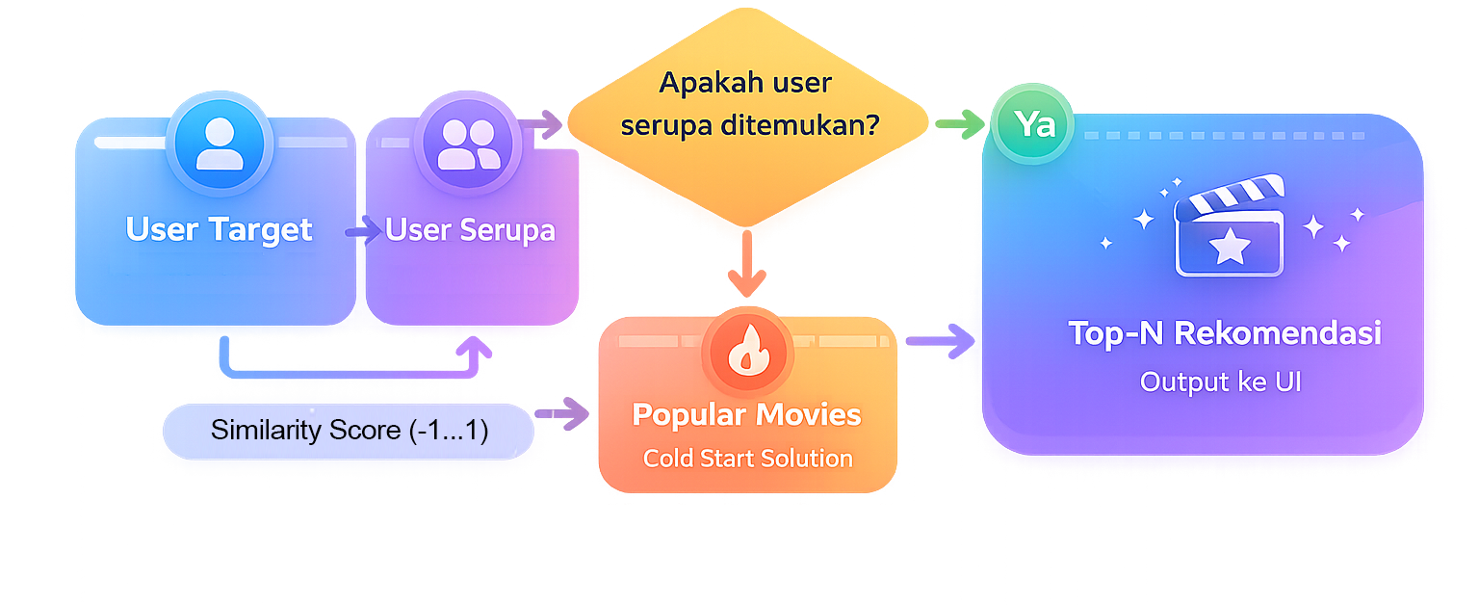
Alur Kerja Rekomendasi Sistem
Ringkasa proses dan Keputusan Sistem

Slide 31
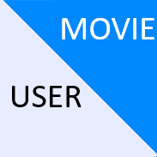
Matrix User-Based CF
Fondasi Representasi Data Pada
Collaborative Filtering
 | A | B | C | D
Target | 4 | 3 | 5 | 0
1 | 5 | 4 | 5 | 3
2 | 3 | 2 | 2 | 4
3 | 4 | 5 | 3 | 0
User-Based Collaborative Filtering bekerja dengan merepresentasikan data rating ke dalam sebuah matriks user–item, yang memungkinkan sistem memodelkan preferensi pengguna dalam bentuk vektor numerik. Matriks ini menjadi fondasi utama untuk menghitung kemiripan antar pengguna dan melakukan prediksi rating secara terstruktur.

Slide 32


Recommendation Using
Content-Based
Dalam sistem ini, Content-Based Filtering berperan sebagai komponen pendukung dalam Hybrid Recommendation System dan sebagai solusi efektif untuk cold start.

Slide 33
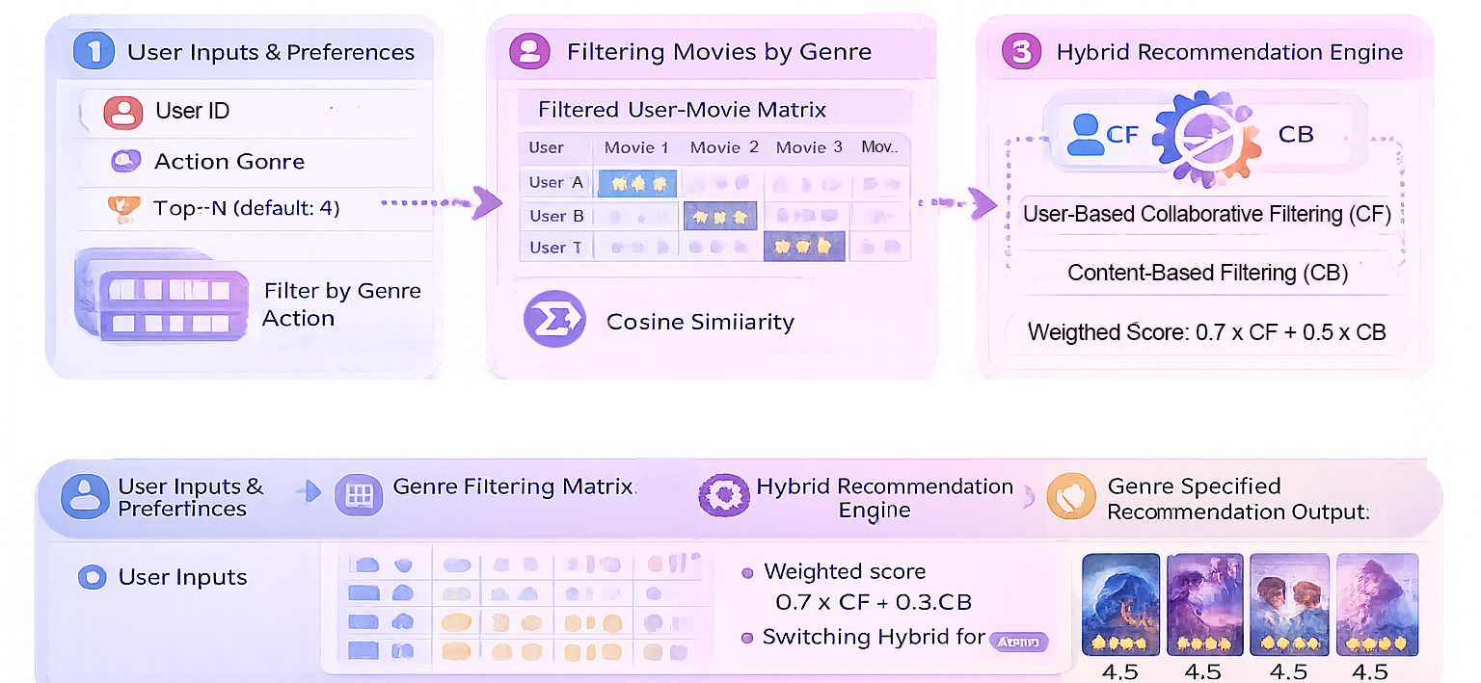

Slide 34
Peran Content-Based
Dalam Sistem Hybrid
01.
Melengkapi Collaborative Filtering
02.
Membantu saat cold start
Content-Based Filtering merekomendasikan film berdasarkan kesamaan konten dengan preferensi pengguna, sehingga tetap efektif meskipun data pengguna lain tidak tersedia.
03.
Menjaga relevansi konten rekomendasi
04.
Digunakan dalam Weighted dan Switching Hybrid

